Slide 1
Brzi razvoj web aplikacija
SEMINARSKI RAD IZ KOLEGIJA WEB DIZAJN I PROGRAMIRANJE

Slide 2
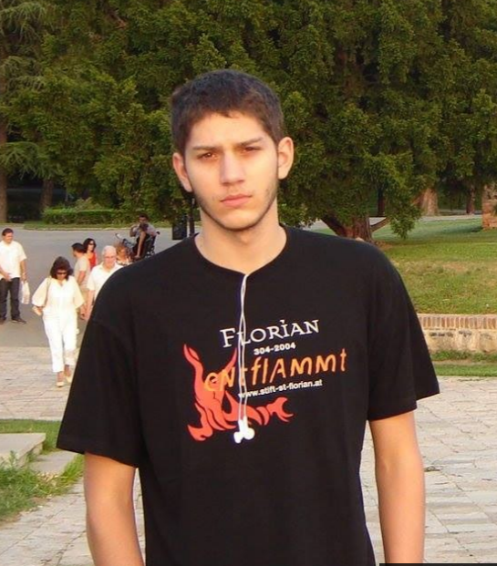
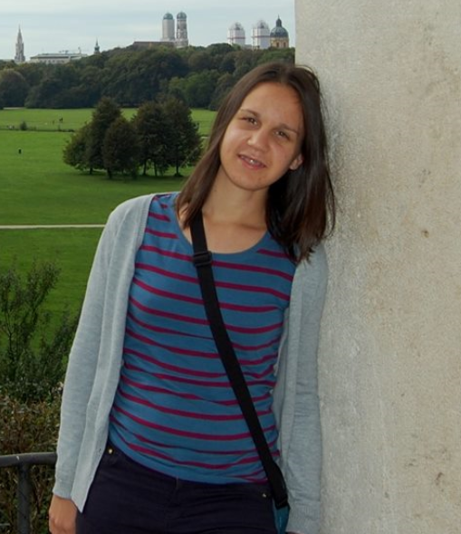
Autori seminara
Nikola Markotić,
41207/12-R
Maja Železnjak,
41377/12–R

Slide 3
Sadržaj
Uvod
Primjer 1 – Knack
Opis alata
Prednosti i nedostaci
Primjer 2 – Ionic Creator
Opis alata
Prednosti i nedostaci
Primjer 3 –WordPress
Opis alata
Prednosti i nedostaci
Zaključak
Literatura

Slide 4
1. Uvod
Veliki napredak informatičkih usluga u posljednjih 15-ak godina
Nekomercijalne (informacije vezane uz vrijeme, promet, kulturna događanja, sport)
Komercijalne(velike online trgovine, online izdanja novina, Internet bankarstvo, itd…)
Zadnjih 10 godina revolucija „pametnih telefona”
olakšavaju i unaprjeđuju svakodnevni radni proces

Slide 5
2. Primjer 1 - Knack
je jednostavan alat, prilagođen korisniku (engl. user friendly) za kreiranje prilagođenih online baza podataka
Mogućnost korištenja standardnih predložaka ili izgradnja kompletno prilagođenog rješenja

Slide 6
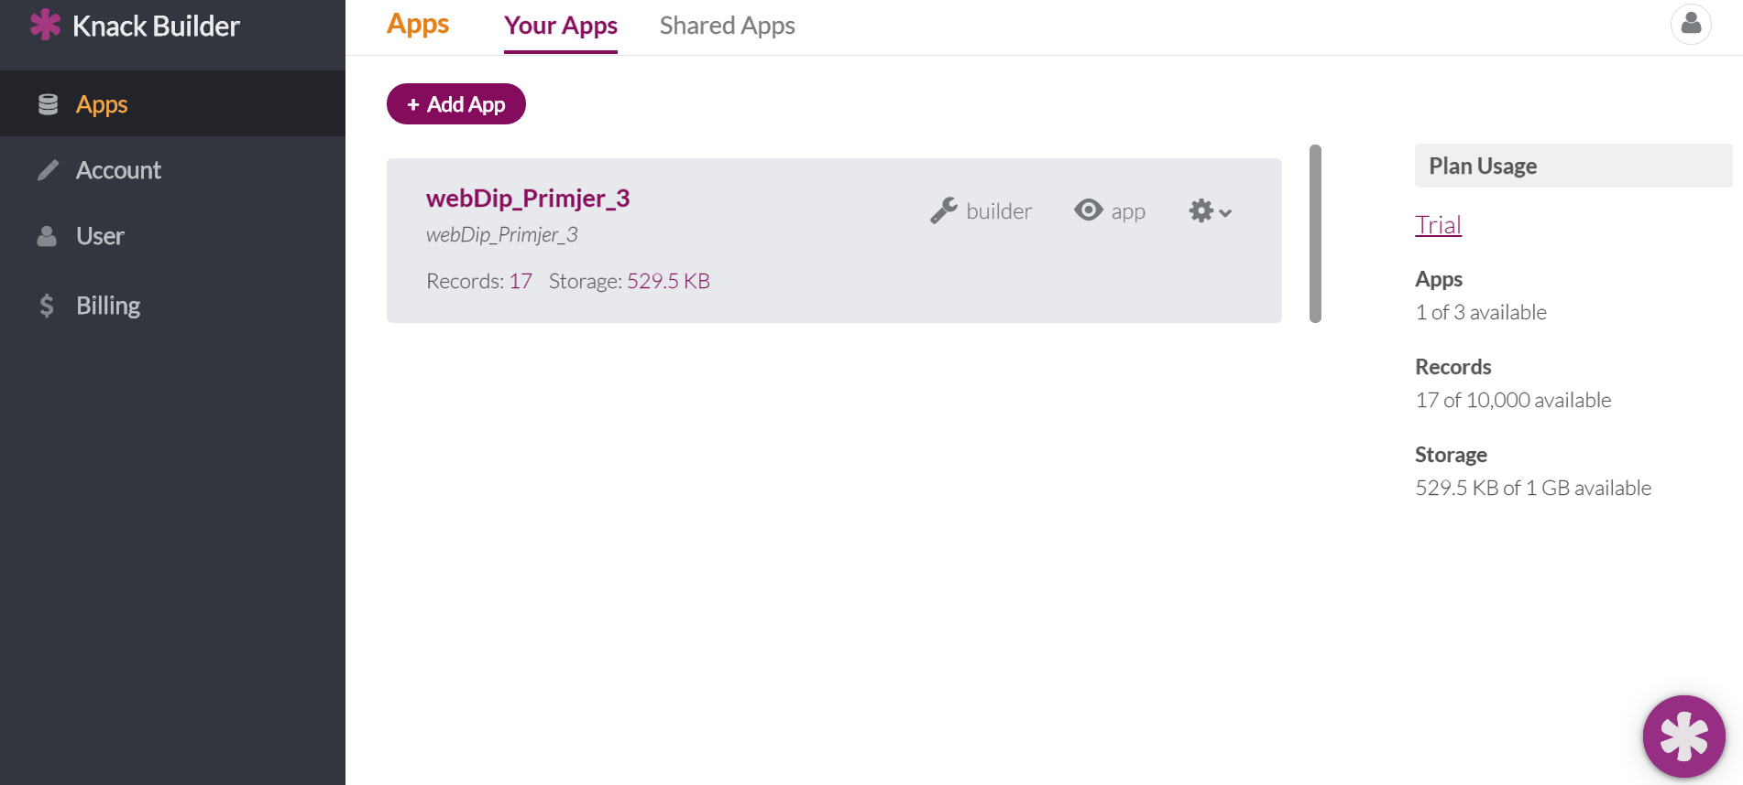
2. Primjer 1 – Knack
Slika 1. Prijava u Knack Builder

Slide 7
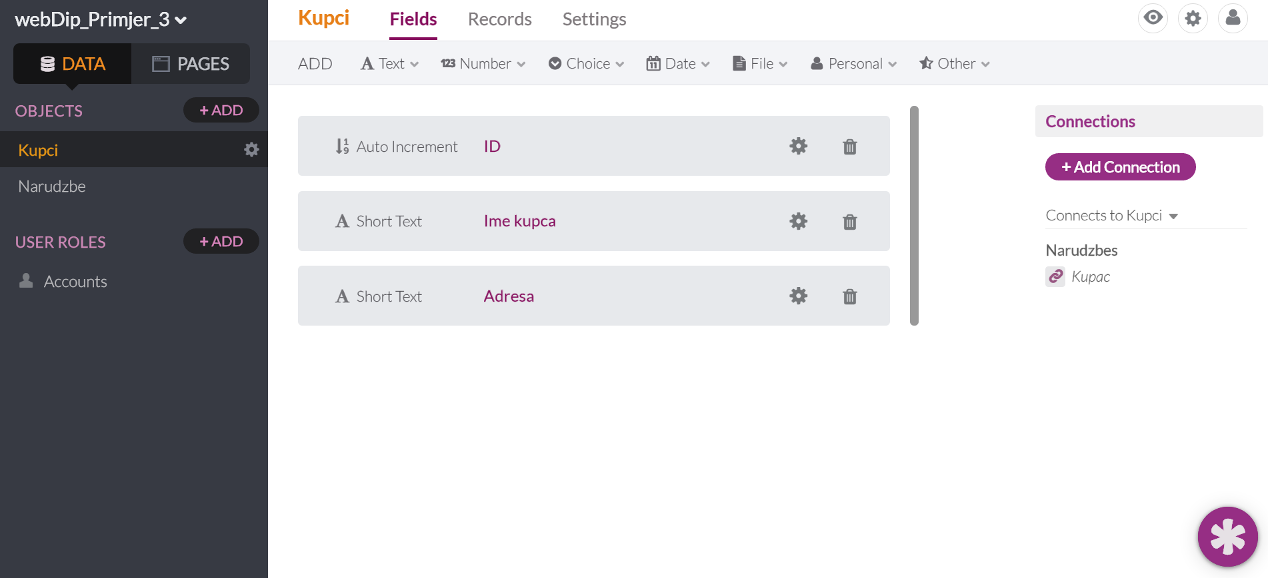
2. Primjer 1 – Knack
Slika 2. Početna strana aplikacije

Slide 8
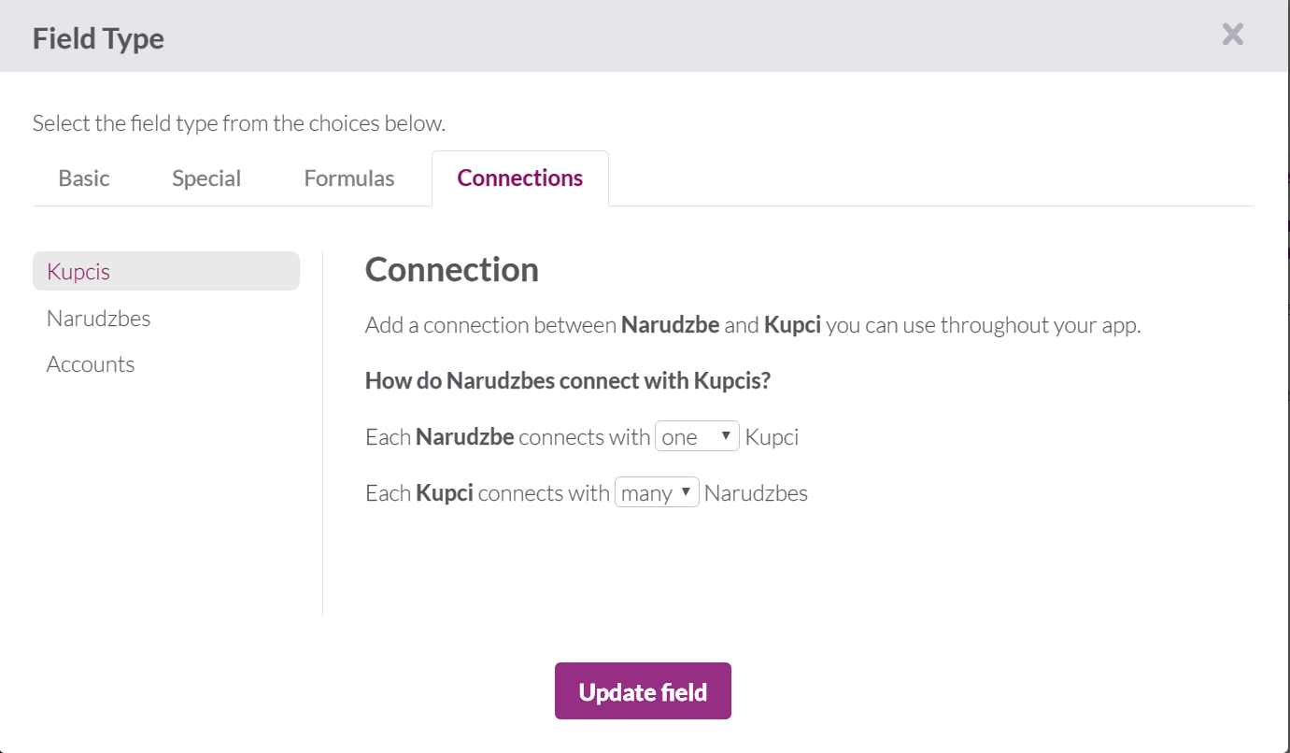
2. Primjer 1 – Knack
Slika 3. Povezivanje tablica

Slide 9
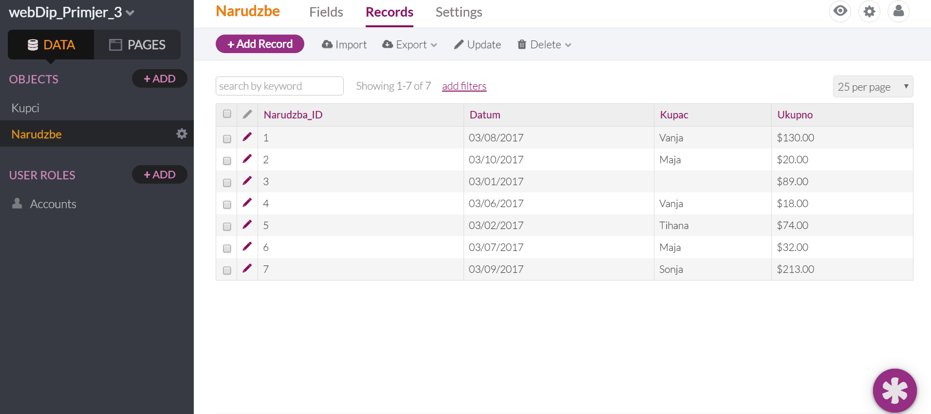
2. Primjer 1 – Knack
Slika 4. Dodavanje podataka u tablicu

Slide 10
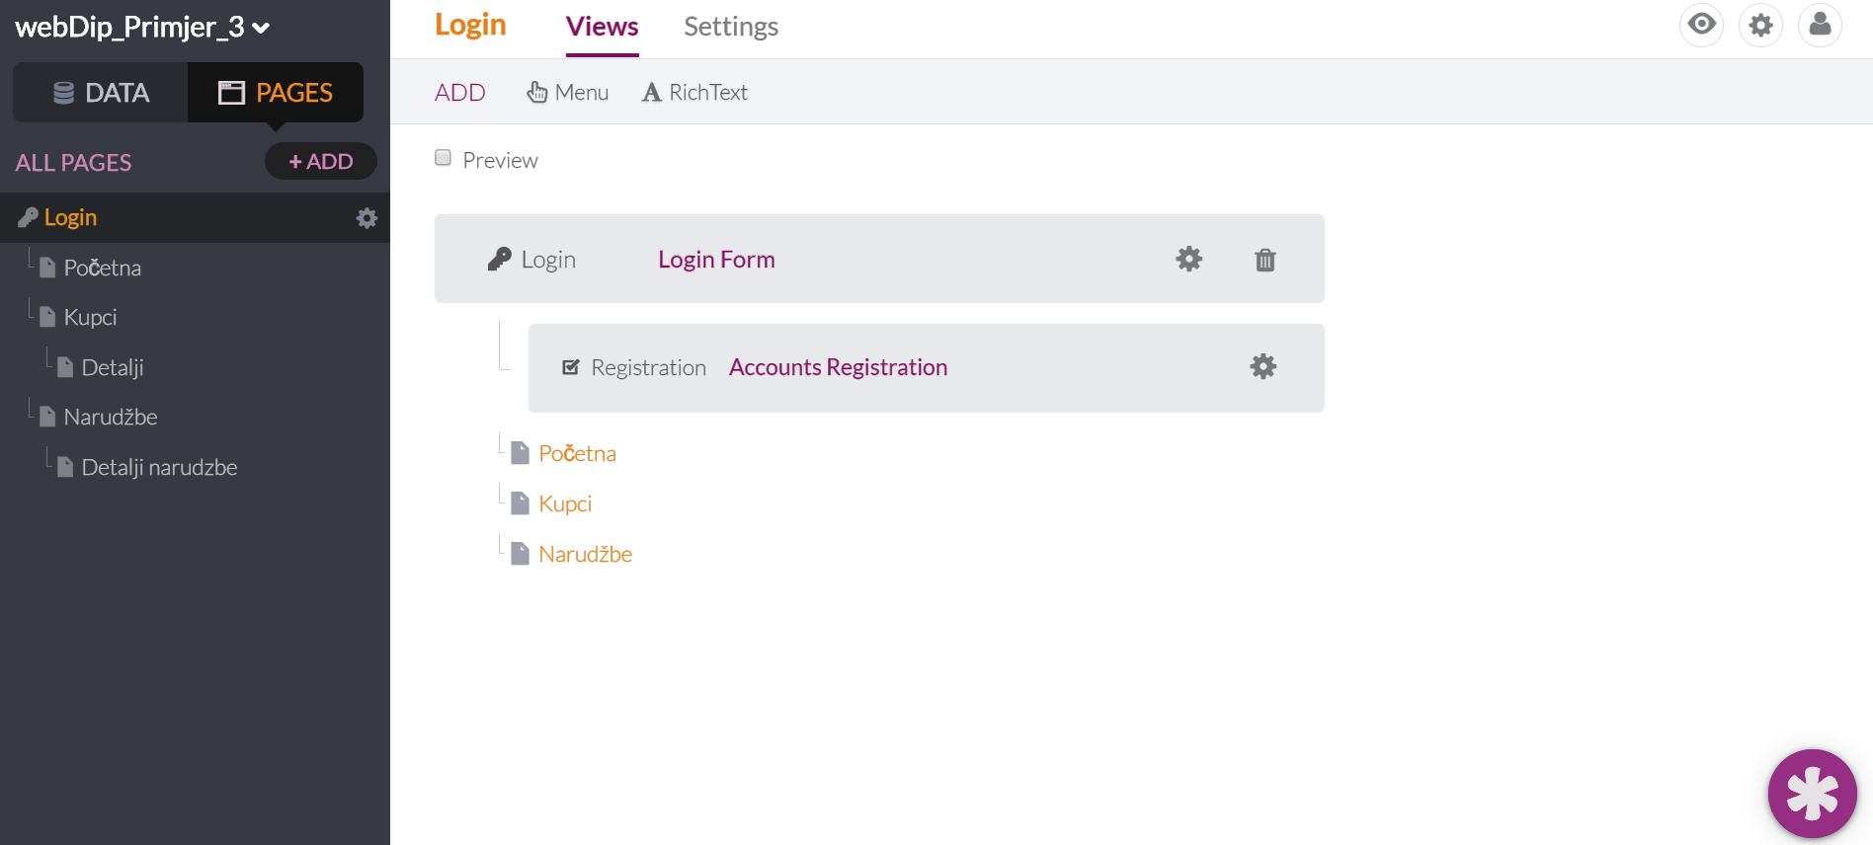
2. Primjer 1 – Knack
Slika 5. Struktura stranice

Slide 11
2. Primjer 1 - Knack
Link do stranice:
https://majazeleznjak.knack.com/primjer3#poetna/

Slide 12
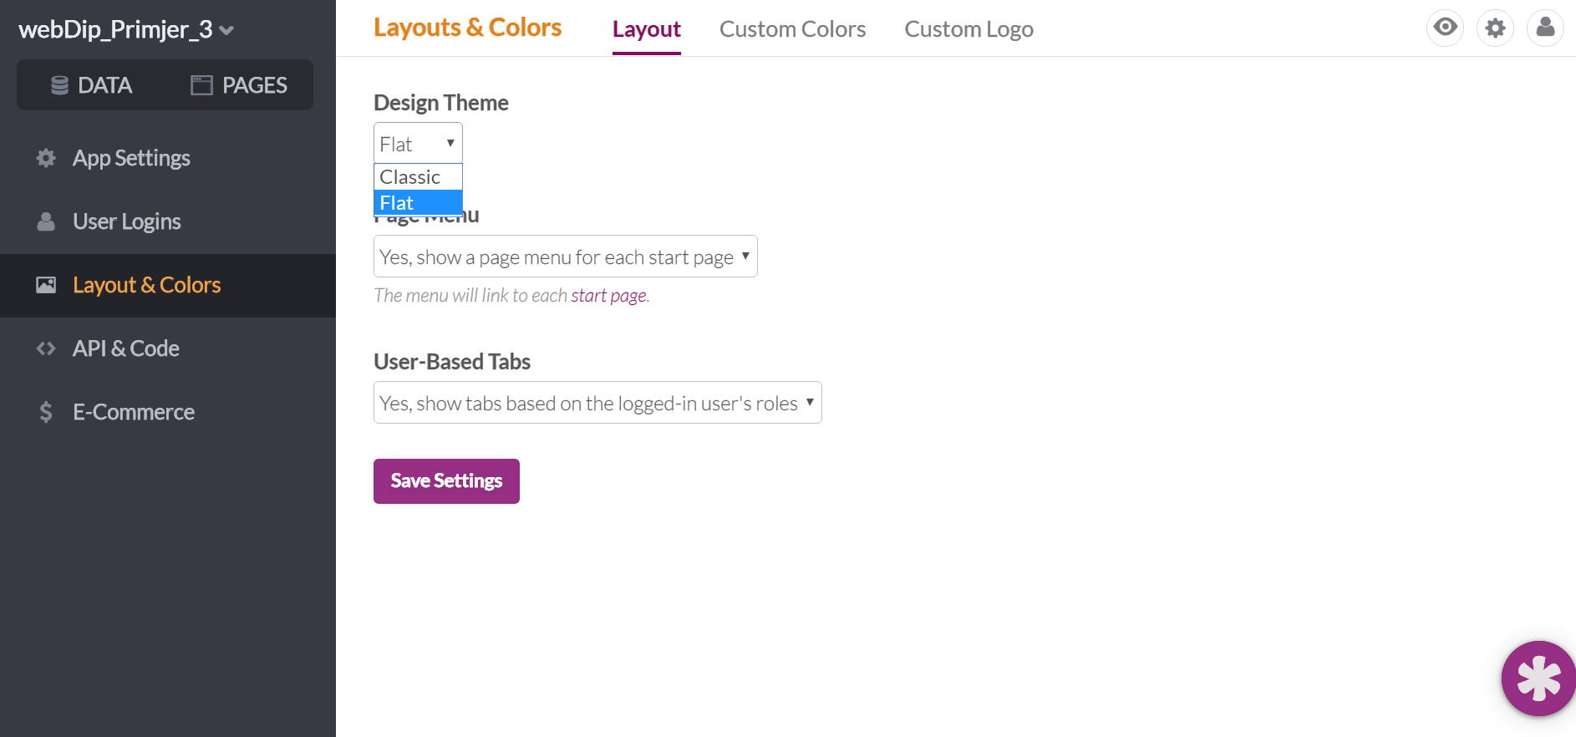
2. Primjer 1 - Knack
Slika 6. Promjena dizajna

Slide 13
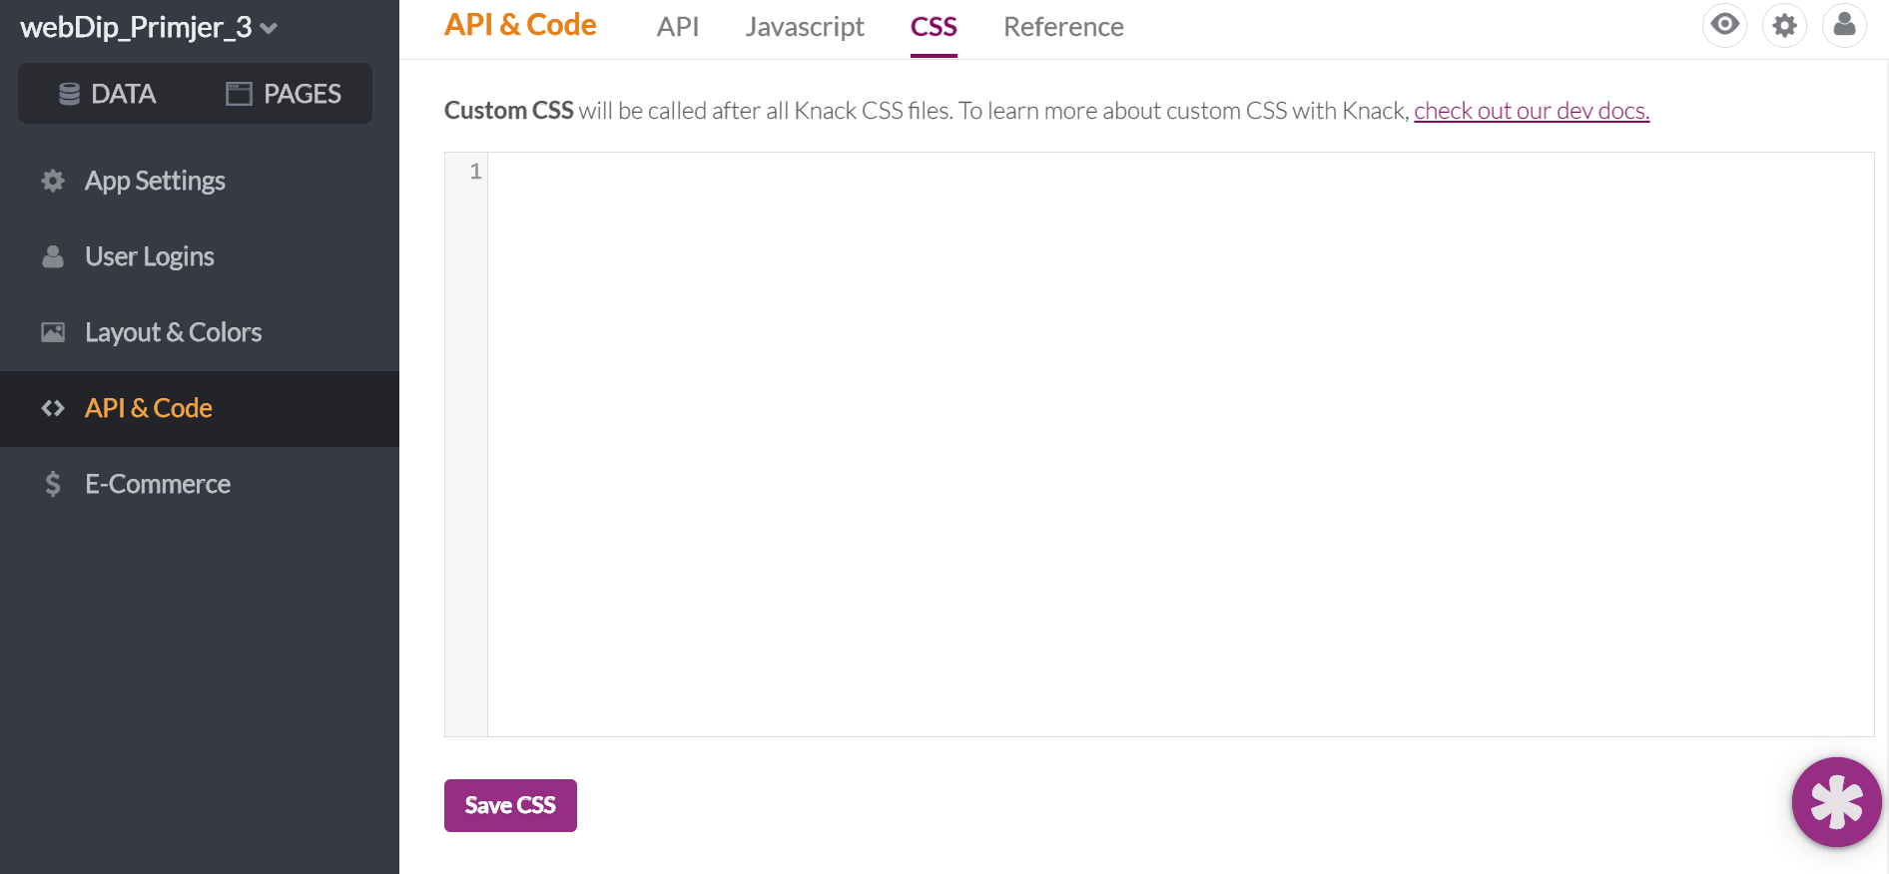
2. Primjer 1 - Knack
Slika 7. CSS editor

Slide 14
3. Knack – Prednosti i nedostaci
Prednosti | Nedostaci
Izrada fleksibilne baze podataka | Probna verzija traje samo 14 dana
Sigurni pristup podacima | Ne fleksibilno mijenjanje dizajna
Jednostavna izrada login-a i izgleda stranice | Nemogućnost testiranja aplikacije
Stvaranje prilagođenih formi i prikaz podataka bez kodiranja | Potrebna početna znanja o bazama podataka
Automatska prilagodba dizajna na svim veličinama ekrana | Nemogućnost pristupa SQL-upitima
online chat help (pomoć na online chatu)

Slide 15
3. Primjer 2 - WordPress

Slide 16
4. Primjer 3 - Knack

Slide 17
5. Zaključak

Slide 18
6. Literatura
1. Ben Sperry and Max Lynch, Ionic Creator, [Mrežno]. Dostupno: http://ionic.io/about?_ga=1.177086636.862879461.1489439228. [Pokušaj pristupa 13.03.2017.]
2. „About WordPress“, WordPress, [Mrežno]. Dostupno: https://wordpress.org/about/. [Pokušaj pristupa 13.03.2017.]
3. Brandon and Eric, Knack, [Mrežno]. Dostupno: https://builder.knack.com/ . [Pokušaj pristupa 13. 3. 2017.]

